Slide 1
プログラミング基礎同演習
関数とスコープ
慶應義塾大学理工学部物理情報工学科
渡辺

Slide 2
本講義で学ぶこと
while文
ループのスキップと脱出
関数
スコープ

Slide 3
for文 (復習)
for 変数 in 範囲：
コロンを忘れない
繰り返し処理したいブロック
何行でも良い
インデント
for i in range(10):
print(i)
ループカウンタ i が、0から9まで変化しながら、ループブロックを実行する

Slide 4
while文
条件が成立している限り実行し続ける繰り返し文
while 条件：
コロンを忘れない
繰り返し処理したいブロック
何行でも良い
インデント
a = 10
while a > 0:
print(a)
a -= 1
aが正である限り実行する
事前にループの回転数がわからない場合等に使う

Slide 5
ループのスキップ
0から9までのうち、偶数だけ表示するプログラム
for i in range(10):
if i%2 == 0:
print(i)
iが偶数の時だけprint文を実行

Slide 6
ループのスキップ
0から9までのうち、偶数だけ表示するプログラム
for i in range(10):
if not i%2==0:
continue
print(i)
iが偶数でなければ
ループをスキップ
「continue」を使うと、ループをスキップすることができる

Slide 7
continueの使い方
continueを使うことで、深いブロックを小さくできる
for i in range(10):
if 条件:
for i in range(10):
if not 条件:
continue
何かやりたい処理
if文が作るブロック
(深さ2)
何かやりたい処理
for文が作るブロック
(深さ1)
ガード節
処理の対象外とする条件を、ブロックの最初で弾いてしまう手法

Slide 8
ループの脱出
例：確率1/2で所持金が1万円増えるか減るギャンブル
所持金5万円からスタートして
0円になったら負け
10万円になったら勝ち
import random
money = 5
while True:
money += random.randint(0, 1)*2-1
if money == 0:
print("Lose")
break
if money == 10:
print("Win")
break
常にループが実行される
(無限ループ)
所持金0で終了
(ループ脱出)
所持金10万円で終了
(ループ脱出)
ループを終了するにはbreakを使う

Slide 9
ループの脱出
例：確率1/2で所持金が1万円増えるか減るギャンブル
所持金5万円からスタートして
0円になったら負け
10万円になったら勝ち
import random
money = 5
while 0 < money < 10:
money += random.randint(0, 1)*2-1
if money == 0:
print("Lose")
else:
print("Win")
所持金が1以上9以下の時だけ
ループ
ループ終了後に勝敗チェック
同じ処理内容を実現する異なる実装方法がある
簡潔さ、わかりやすさなどで使い分ける

Slide 10
関数
よく使う処理をまとめて、後で呼び出すことができるもの
def 関数名 (引数)：
コロンを忘れない
処理したいブロック
何行でも良い
インデント

Slide 11
関数
def sayhello():
print("Hello!")
defで始まる内容を実行すると、関数が定義される
(定義時には内容は実行されない)
sayhello()
関数名()を実行することで、関数の中のブロックを
何度でも実行することができる
関数の実行を関数呼び出しと呼ぶ

Slide 12
引数
関数には入力を与えることができる
def say(s):
print(s)
入力をsという名前で受け取り、
それを表示する関数
関数への入力を引数(ひきすう)と呼ぶ
say("Hello")
Helloと表示される
say(12345)
12345と表示される

Slide 13
返り値
関数はreturn文で値を返すことができる
def add(a, b):
return a + b
関数が返す値を返り値と呼ぶ
関数は、その返り値を持つ変数のように振る舞う
c = add(1, 2)
print(c)
返り値を別の変数に代入できる
if add(1, 2) > 0:
print("Hello")
返り値をif文の条件内に使える

Slide 14
スコープ
関数が作るブロック内で宣言された変数の有効範囲は、そのブロック内に制限される
変数の名前の有効範囲をスコープと呼ぶ

Slide 15
スコープ
def func():
a = 10
print(a)
func()
print(a)
関数の中で変数aを宣言
それを表示
関数を実行してから
aを表示→エラー
関数の中で作られた変数は、関数の中でしか参照できない
関数が作るスコープをローカルスコープと呼ぶ
ローカルスコープに住む変数をローカル変数と呼ぶ

Slide 16
スコープ
a = 10
def func():
print(a)
func()
関数の外で変数を宣言
外で定義された変数を関数内で表示
関数の実行(aの値が表示される)
関数の外で定義された変数は
関数の中でも利用できる
関数の外のスコープをグローバルスコープと呼ぶ
グローバルスコープに住む変数をグローバル変数と呼ぶ

Slide 17
二種類のスコープ
グローバルスコープ
def func():
a = 10
print(a)
func()
print(a)
a = 10
def func():
print(a)
func()
関数が作る
ローカルスコープ
エラーになる
外から中を見ることはできない
中から外を見ることはできる
グローバルスコープ
グローバルスコープ
ローカル
スコープ
ローカル
スコープ

Slide 18
名前解決
a = 10
def func():
a = 20
print(a)
func()
print(a)
ここでグローバル変数aを定義
関数内でローカル変数aを定義
関数を実行してから
変数aを表示
グローバル変数aの値10が表示される

Slide 19
名前解決
「関数funcの」
ローカルスコープ
グローバルスコープ
a = 10
def func():
a = 20
print(a)
func()
print(a)
作成
作成
20
a
10
a
参照
参照
グローバル変数のaとローカル変数のaは別の変数

Slide 20
名前解決
def func():
print(a)
a = 10
func()
関数定義の時点では未定義の
変数aを表示
ここでaを定義
問題なく実行できる
Pythonは必要になった時に変数を探す
先に狭いスコープを、次に広いスコープを探す

Slide 21
global宣言
a = 10
def func():
a = 20
ローカル変数が作られ
グローバル変数aは変更されない
a = 10
def func():
global a
a = 20
グローバル変数aを使う宣言
グローバル変数の値が変わる
グローバル変数をローカルスコープで
修正するのはバグの元なのでやらない

Slide 22


言語間の違い
ifブロックがスコープを作るか
C言語は作る
Pythonは作らない
if (true){
int a = 10;
}
if (true){
printf("%d\n",a);
}
if True:
a = 10
if True:
print(a)
エラーになる
実行できる
名前解決のポリシーはプログラム言語によって大きく異なる

Slide 23
なぜスコープが大事なのか？
将来スコープ(名前解決)がらみで問題が起きた際に「スコープ」という概念を知らなければ問題解決方法を探すことができないから。
例１：
ローカル変数をグローバルスコープで参照しようとした
→「変数が未定義だ」というエラーが出る
(変数をちゃんと定義してるのに・・・？)
例２：
グローバル変数をローカルスコープで修正しようとした
→エラーは出ないしグローバル変数も修正されない
(なんだかわからないが動作がおかしい・・・？)

Slide 24
今日これだけは覚えて欲しい
・変数にはスコープという有効範囲がある
・狭いのがローカルスコープ
・ローカル変数が住んでいる
・広いのがグローバルスコープ
・グローバル変数が住んでいる
・スコープの外側から内側は見えない
・スコープの内側から外側は見える

Slide 25


課題1:ロジスティック写像
第i+1世代
子供を作って死ぬ
十分栄養を蓄えたら
たくさん子供を作る
第i世代
栄養がないと
子供も少ない
栄養がほとんどないと
子供を作ることができない
この振る舞いを数式で表現する

Slide 26
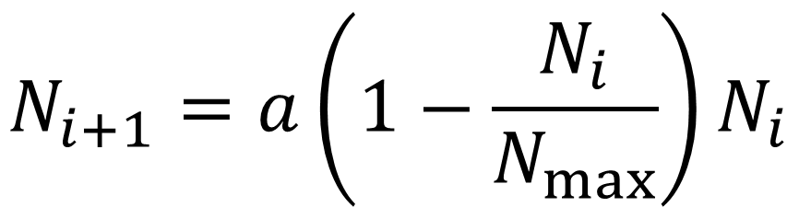
課題1:ロジスティック写像
第i+1世代の個体数
第i世代の個体数
$$N_{i+1}=a\left(1−\frac{N_{i}}{N_{max}}\right)N_{i}$$
一匹が生む次世代の個体数
人口密度低
人口密度高
子供をたくさん生む
子供をほとんど産まない
そのうち個体数が落ち着く？

Slide 27
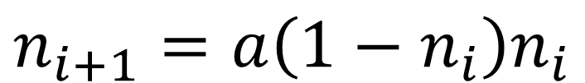
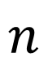
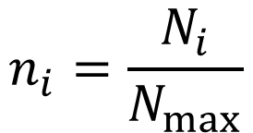
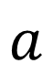
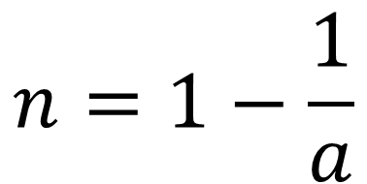
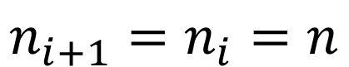
課題1:ロジスティック写像
$$n_{i}=\frac{N_{i}}{N_{max}}$$
環境が許す最大値に対する個体数の割合
$$n_{i+1}=a\left(1−n_{i}\right)n_{i}$$
定常状態なら
$$n_{i+1}=n_{i}=n$$
だから
$$n=1−\frac{1}{a}$$
定常解
$$a$$
$$n$$
様々な の値に対して、 の振る舞いを調べよ

Slide 28
課題2:コラッツ予想
何か正の整数nを考える
nが偶数なら2で割る
nが奇数なら3倍して1を足す
上記の操作を繰り返すと必ず最後は1になる
という予想(未解決)
例：
5→16→8→4→2→1

Slide 29
課題2-1：コラッツ数列の確認
任意の数字nについて、1になるまで以下の手続き
を繰り返す関数を作れ
nが1でない限り：
nが偶数なら2で割る
nが奇数なら3倍して1を足す

Slide 30
課題2-2：コラッツ問題の可視化
5→16→8→4→2→1
3→10
3からスタートした場合、5からスタートした数列に合流する
このつながりを可視化する
コラッツ予想＝このつながりが木構造を作る
(ループを作らない)

Slide 31
発展課題：拡張コラッツ問題
任意の正の整数nについて、3か1になるまで以下の手続き
を繰り返す関数を作り、可視化せよ
nが1か3でない限り：
nが偶数なら2で割る
nが奇数なら3倍して3を足す
1に収束する数字はどのような性質を持っているか考察せよ

Slide 32
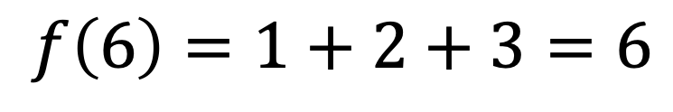
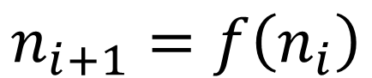
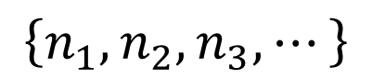
暇で仕方ない人向け課題：社交数
ある数nについて、自分自身を除いた約数の和をf(n)とする
$$f\left(6\right)=1+2+3=6$$
$$n_{i+1}=f\left(n_{i}\right)$$
$$\left\{n_{1},n_{2},n_{3},⋯\right\}$$
により数列 を定める
この数列が「ループ」を作る時、その数列を社交数と呼ぶ
ループサイズ1: 完全数
ループサイズ2: 友愛数
f(6) = 1 + 2 + 3 = 6
f(220) = 284
f(284) = 220
220
284
6
10万以下のnについて、ループ数が3以上の社交数を列挙せよ

